Slide 1
Pick Szalámi
HUNGARIKUM

Slide 2
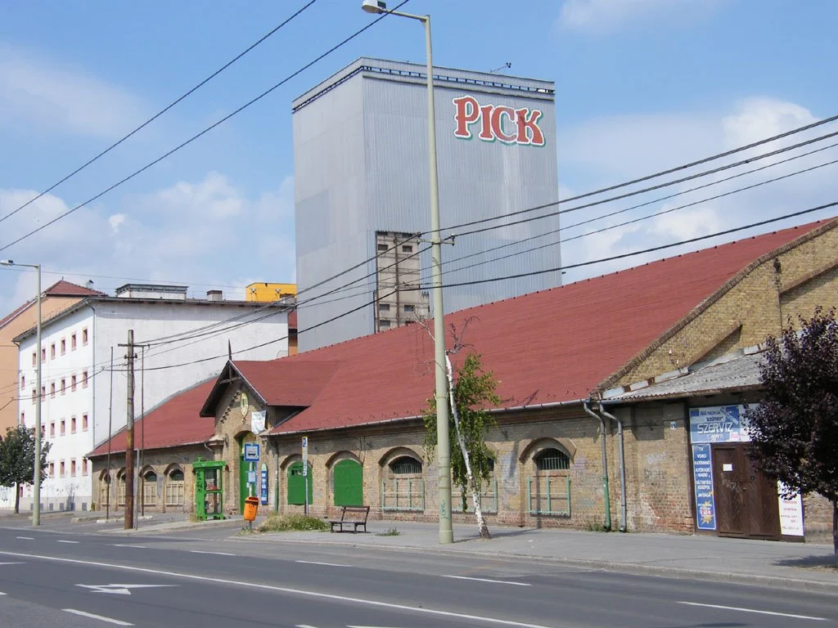
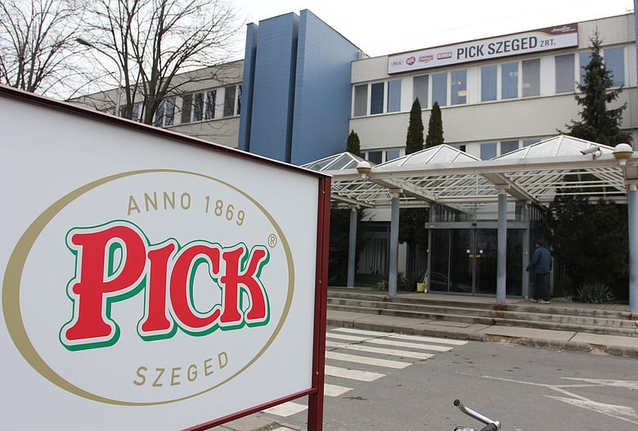
Az első magyar szalámi
Magyarországon először Szegeden kezdtek el szalámikat gyártani. Egy bizonyos Pick Márk megpróbálta elkészíteni egy olasz kolbász mását, ami akkoriban még nem igazán volt ismert hazánkban. Kezdeti, 1883-as sikerei hamarosan lehetővé tették számára, hogy tömeggyártásba kezdjen. A Pick téliszalámi rövidesen már egyáltalán nem hasonlított az olasz termékre, ami eredetileg ihlette, ami első sorban azoknak magyar hentesek munkájának köszönhető, akik szakértelmüket adták.

Slide 3
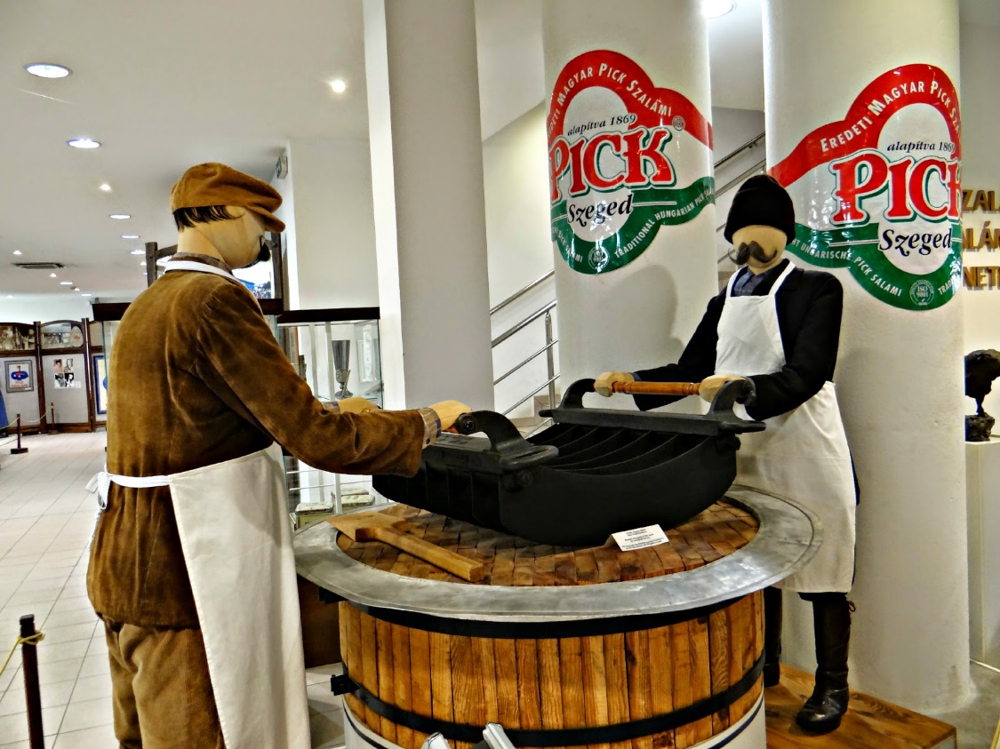
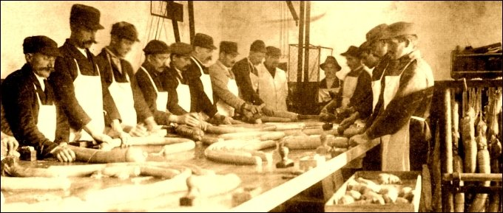
Gyár
A PICK SZEGED Zrt. vezetése mindenkor nagy figyelmet fordított a hagyományok őrzésére, a Téliszalámi, mint márkatermék védelmére.
Titkos recept

Slide 4
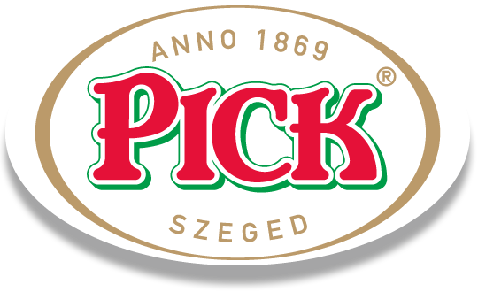
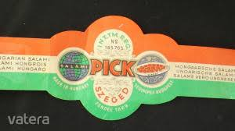
Pick Márk
(Szeged, 1843. dec. 12. – Szeged, 1892. máj. 11.): Kereskedőnek tanult, gabonakereskedéssel foglalkozott. 1869-ben üzletet nyitott. Egyik üzleti körútja alkalmából Olaszországban a szalámigyártást tanulmányozta. 1883-ban Szegeden olasz szakmunkásokkal megkezdte a téliszalámi gyártását, 1885-ben megindította a nagyüzemi termelést. Az üzem vezetését 1892-ben, halála után, özvegye majd 1898-ban fia, Jenő vette át. Gyártmánya, a „Pick-szalámi” nemzetközileg elismert márka lett.

Slide 5
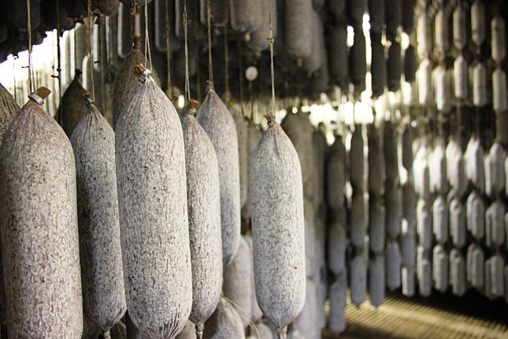
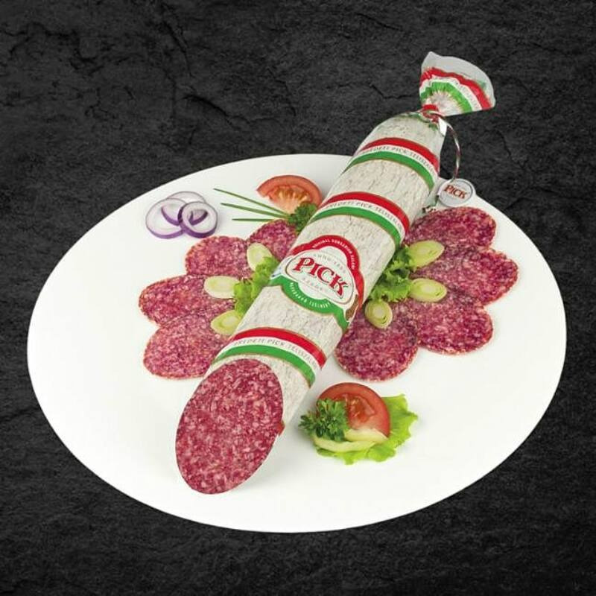
Miről ismered fel?
A terméket körbefutó spirális, nemzetiszínű szalagról
150 éve felülmúlhatatlan ízéről
A PICK logóval ellátott fém plombáról
A celofáncsomagolás piros zárószalagjáról
A szalámirúd végén lévő aranyszínű záróklipszről
A jellegzetes nemespenészről

Slide 6
Elismerések
2016: -A PICK márka 2015 őszén futó „Most még több gondoskodás, meg több köszönet” kampány keretében lebonyolított promóciójával elnyerte az „Év promóciója” díjat.

